Slide 1
Rahoitusmarkkinakriisi (2008)
Finanssikriisi

Slide 2
Liikkeelle yhdysvalloista
Asuntolainoja myönnettiin vähävaraisille (ns. subrime-lainat)
Asuntomarkkinat ylikuumenivat tämän seurauksena
Pankit myivät korkotuloihin perustuvia sijoituspaketteja eteenpäin -> myös Euroopassa niihin sijoitettiin
Levottomuus lisääntyi ja epätietoisuus siitä, missä pankkien varat ovat lisääntyi
Seurauksena rahoitusjärjestelmän kriisi -> Lehman Brothers konkurssiin

Slide 3
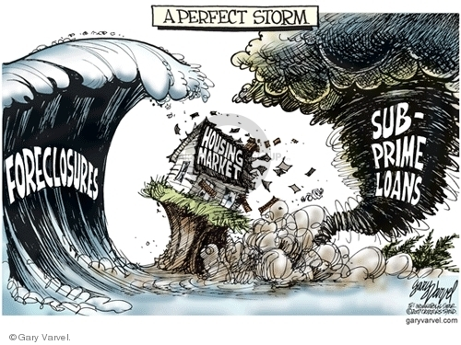

Slide 4
Seuraukset
Kriisin selvittäjäksi valtio - > Usan hallitus ja keskuspankki apuun
Samaan aikaan Euroopassa huonot uutiset lisäävät huolta - > pörssit romahtavat
Myös Euroopassa valtiot turvaavat pankkijärjestelmän - > veromaksajat kärsivät
Vaikka pahin oli ohi – epävarmuus säilyi ja kulutus kääntyi laskuun.
https://yle.fi/aihe/artikkeli/2009/03/11/krugman-ja-amerikan-lamat#media=37690 video finanssikriisistä (53 min)

Slide 5
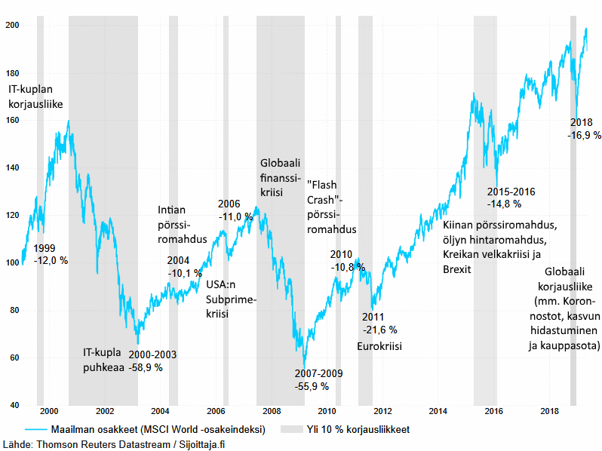

Slide 6
Suomessa
Vaikutus:
Vienti romahti
Työttömyys lisääntyi
Verotulot vähenivät
Eläkepommin ratkaisu siirtyi
Elvytys:
Verojen nostoja lykättiin
Julkisia investointeja lisättiin
Pienet palkankorotukset
Toimenpiteet aiheuttivat velkaantumista

Slide 7
Eurokriisi ja Kreikka
Tutustu oheiseen Ylen artikkeliin Kreikan lainoituksesta. Linkki: http://yle.fi/uutiset/tasta_ei_jasenmaissa_haluta_puhua_kreikan_velkahyrra_pyorii_eika_takaisinmaksua_nay/8927148
Tehtävät
Katso sivuston alussa oleva video. Miksi sen mukaan Kreikkaa lainoitettiin?
Miksi Kreikan velkakarusellia ei pysäytetty?
Mikä oli sivuston mielestä Kreikan ainoa mahdollisuus päästä pois velkakarusellista?
Miksi Kreikkaa lainoittaneissa jäsenmaissa tätä velkakaruselliasiaa ei otettu esille?

Slide 8
Euroopan talouskriisit
Kreikkaa seurasivat muut Etelä-Euroopan maat ja puhutaan eurokriisistä
Erilaisia tukipaketteja ja vakausmenetelmiä on kehitetty
Esim. pankkiunioni valvoo, velkaa ei saa lisätä mittavasti ym.
Koronakriisi toi taas lisähaasteita talouteen -> EU:n elvytysrahasto
Yhteisvastuu jakaa mielipiteitä, esim. Suomessa vastustettu.

